Slide 1
Développement Organisationnel dans un contexte d’Organisation de la Société Civile Internationale (OSCI)
Formation des Responsables des Organisations Membres de la FOASPS en gestion des Associations et Développement Organisationnel (DO)
Module 2 :
Gouvernance de l’association (Webinaire 2)

Slide 2

Module 2 : Objectif de la séance
D’ici la fin de l’atelier, les participants auront une meilleure connaissance :
Des organes requis pour la gestion adéquate de l’association et de leurs pouvoirs respectifs
Des Organes de Gouvernance de l’association et de leur rôle d’orientation et de contrôle
De la Charte d’éthique et de sa place dans la crédibilité de l’association

Slide 3

Structure et Plan de la séance
Chapitre 2.1 : Les organes de l’association et leurs pouvoirs
Chapitre 2.2 : Les organes de Gouvernance de l’association
Chapitre 2.3 : La charte d’éthique et crédibilité de l’association

Slide 4

Chapitre 2.1 (1/9) :
Les organes de l’association et leurs pouvoirs
Rappel : la création et le fonctionnement des associations ne suivent pas les mêmes règles dans la culture francophone (de droit latin) et la culture anglophone (de la Common Law)
Francophones : Association Loi 1901 managée par les Ministère en charge de l’administration du territoire
Anglophones : Non for profit Organisation managée par le département de l’enregistrement général
Les conseils d’administrations n’étaient pas du ressort des associations loi 1901, mais aujourd’hui on voit cela
Chez les anglophones, un organe comme le Board of Trustees n’existe pas chez les francophones, et qui fait confusion avec le Board of Directors

Slide 5
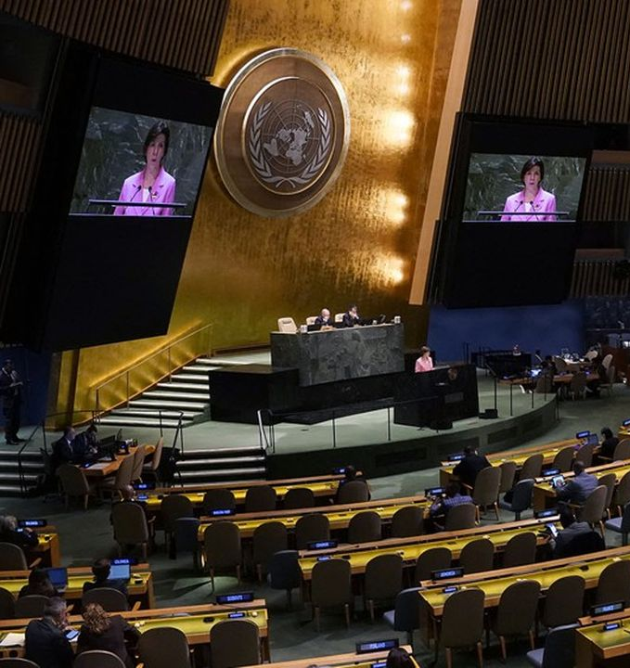
Chapitre 2.1 (2/9) :
Les organes de l’association et leurs pouvoirs
L’assemblée générale
Principal organe décisionnel
Séances ordinaires et extraordinaires
Dispose de prérogatives exclusives
  Election des membres des autres organes (CA, BE, Secret Admin. Auditeurs/ Commissaires aux comptes)
  Gestion du patrimoine immobilier en particulier
  Ratification des partenariats et adhésion à d’autres organisations
  Amendement des statuts et du RI, et dissolution
Mandate le CA ou le BE qui lui rend compte et gère l’Association entre deux AG

Slide 6
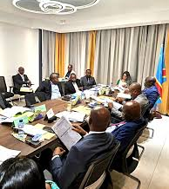
Chapitre 2.1 (3/9) :
Les organes de l’association et leurs pouvoirs
Le Conseil d’administration
Organe d’exécution de la vision de l’association
Met en œuvre les décisions de l’AG et la remplace entre deux séances et lui rend compte
Recrute le personnel et contrôle son action
Traite les demandes d’affiliation (in & out)
Négocie les partenariats avec des organisations partageant une vision et des objectifs similaires les signe et les soumets pour ratification par l’AG
Initie les actions de plaidoyer et de mobilisation de ressources

Slide 7

Chapitre 2.1 (4/9) :
Les organes de l’association et leurs pouvoirs
Le bureau exécutif (BE)
Dans certains statuts, on n’a pas le BE et le CA, mais l’un des deux. Ainsi en l’absence de CA, le BE joue les mêmes rôles
  Si les deux organes existent,
  Alors le CA élit un nombre réduit de membres pour constituer le BE.
  Parfois aussi le CA peut être un BE étendu à d’autres responsables de structures affiliées
  Le CA devient alors un organe dont les pouvoirs sont en dessous de l’AG mais au-dessus du BE…
Avoir les deux organes peut se justifier par la nature de l’association (Exemple : FOASPS et Fédérations pays)

Slide 8

Chapitre 2.1 (5/9) :
Les organes de l’association et leurs pouvoirs
Les commissions techniques
Lorsque le fonctionnement de l’association requiert en permanence des réflexions pour nourrir les choix du BE ou du CA, des commissions techniques permanentes peuvent avoir été créées par les Statuts
Elles peuvent être thématiques ou fonctionnelles (Exemples…)
Elles travaillent sous la responsabilité du BE/ CA avec les moyens mis à leur disposition par le budget de l’association
Elles rendent compte au BE/ CA qui met en œuvre ces recommandations ou les portent à la décision de l’AG
Elles constituent de bons moyens de maintenir la participation de membres aux activités de l’association

Slide 9

Chapitre 2.1 (6/9) :
Les organes de l’association et leurs pouvoirs
Les comités ad hoc
Elles deviennent nécessaires par rapport à des besoins ponctuels
Elles sont alors créées par décision de l’AG ou du BE/CA
Elles sont dotées de TDR ou de lettres de mission du BE/CA
Elles peuvent faire appel à des expertises extérieures suivant leur mission
Elles disparaissent à la fin de leur mission et après avoir soumis leurs rapports

Slide 10

Chapitre 2.1 (7/9) :
Les organes de l’association et leurs pouvoirs
Les antennes régionales
Elles sont prévues par les statuts selon la nature de l’association
C’est sans doute le cas des fédérations pays de la FOASPS
Leur fonctionnement doit être orienté par les statuts et/ ou le RI aux fins d’une harmonisation des procédures d’une région à l’autre
C’est un cas où le BE élargi aux présidents de antennes régionale peut constituer un CA

Slide 11

Chapitre 2.1 (8/9) :
Les organes de l’association et leurs pouvoirs
Le secrétariat administratif
C’est l’organe qui réunit le personnel salarié
C’est le bras armé de l’AG et du BE/ CA
C’est l’équipe d’appui au BE/ CA mais aussi l’Unité de Gestion du Projet (UGP) de base de tout projet mené par l’association
Il peut arriver qu’il ne soit pas inscrit dans les statuts comme un organe formelle. Dans ce cas son existence et son fonctionnement doivent être scellé dans une décision du BE/ CA

Slide 12

Chapitre 2.1 (9/9) :
Les organes de l’association et leurs pouvoirs
L’auditeur (Interne/ externe)
La taille de l’association peut permettre d’avoir un auditeur interne. Mais c’est un externe professionnel de l’audit qui est normalement recruté pour cette mission
Parfois appelé Commissaire aux comptes
Est responsable du contrôle de la gestion des ressources de l’association suivant les normes et standards internationaux
Son rapport est soumis à l’AG qui le mandate et lui renouvelle son mandat
Certains statuts limitent le nombre de mandats de l’auditeur

Slide 13

Chapitre 2.2 (1/5) :
Les organes de Gouvernance de l’association
Définition :
L’ensemble des mécanismes organisationnels visant à encadrer les pouvoirs des dirigeants et à influencer leurs démarches décisionnelles.
La gouvernance d’une association permet de définir les cas des pouvoirs discrétionnaires et les cas d’obligation de recours à un autre organe.
En général, la question de gouvernance concerne le BE/ CA et surtout le Président

Slide 14

Chapitre 2.2 (2/5) :
Les organes de Gouvernance de l’association
Relations avec l’Assemblée générale :
La préséance est donnée à l’Assemblée générale sur tous les organes, même sur le Président
Le président n’a que la faculté de refus de s’exécuter et non de changement des décisions de l’AG
L’AG a la prérogative exclusive de donner un quitus au BE/ CA
Le secrétaire administratif a la responsabilité d’aider les deux organes à fonctionner dans l’harmonie et dans le respect mutuel

Slide 15

Chapitre 2.2 (3/5) :
Les organes de Gouvernance de l’association
Au sein du Bureau Exécutif / CA :
Le Président a le dernier mot
Mais le président doit chercher le consensus avec les autres membres
Il ne doit jamais se présenter devant l’AG avec des dossiers boudés par ses collègues
En retour, les membres du BE/ CA sont astreints au devoir de réserve et à la cohésion dans l’action
Le secrétaire administratif a la responsabilité d’aider les membres du BE/ CA à fonctionner dans l’harmonie et dans le respect mutuel

Slide 16

Chapitre 2.2 (4/5) :
Les organes de Gouvernance de l’association
Vis-à-vis des autres organes :
Le BE/ CA et son Président ont préséance sur tous les organes à l’exception de l’AG
Ces organes travaillent avec le Président ou avec d’autres membres du BE/ CA nommés par les textes ou le président par rapport à la thématique de leur mandat
Le secrétaire administratif a la responsabilité d’aider tous les organes à fonctionner dans l’harmonie et dans le respect mutuel avec le BE/ CA

Slide 17

Chapitre 2.2 (5/5) :
Les organes de Gouvernance de l’association
Vis-à-vis du secrétariat administratif :
Le secrétariat administratif est au service de l’organisation et donc de tous ses organes
Le Secrétaire administratif qui fait bien son travail est déjà assez ‘’puissant’’ de par ses prérogatives, et doit avoir le sens de la mesure
Dans le feu de l’action au quotidien, le Secrétaire administratif se réfère au Président, et prend conseils chez tous les membres du BE/ CA sans tomber dans le revers de la délation ou de faiseur de discorde

Slide 18

Chapitre 2.3 (1/3) :
La charte d’éthique et crédibilité de l’association
Une charte Éthique est un document par lequel une organisation formalise ses valeurs, sa politique en matière d'éthique et sa culture d'entreprise
Une charte d’éthique est un outil de renforcement de la bonne volonté des acteurs
Son contenu et sa mise en œuvre effective crédibilise l’association et ses responsables
Elle doit être le fruit d’un large consensus
Elle doit être diffusée largement
Elle doit faire l’objet de discussions périodiques visant à harmoniser sa compréhension de tous les membres en vue d’assurer une adhésion et mise en œuvre par tous

Slide 19

Chapitre 2.3 (2/3) :
Contenu possible d’une charte d’éthique
Objet & Finalités
  Champ d’application & Périmètre d'application
Mise en œuvre
3.1. Responsabilités
3.2. Principes directeurs de l’association
3.3. Règles de conduite basées sur les principes directeurs
3.3.1. Principes éthiques, intégrité, honnêteté et de transparence.
3.3.2. Réglementation et Règles Internes pour les membres.

Slide 20

Chapitre 2.3 (3/3) :
Contenu possible d’une charte d’éthique
3.3.3. Conflit direct ou indirect avec les intérêts de ses membres
3.3.4. Approche pour le traitement de l'information.
3.3.5. Utilisation et protection des actifs de l’association
3.3.6. L'égalité des chances et l’absence de discrimination
3.3.7. L’absence de sanction contre les donneurs d’alertes
3.4. Connaissance et formation à la Charte éthique
3.5. Conformité avec la Charte éthique de l’association
3.6. Dispositif de recueil des alertes
3.7. Contrôle interne
4. Enregistrements

Slide 21

CONCLUSION
Tout comme dans l’arène publique, la question de gouvernance est très sensible
Elle mérite toute l’attention des dirigeants
Mais le personnel salarié est très attendu sur cette question en tant que conseiller des responsables statutaires de l’association
Nous vous recommandons de rester en constance relation avec les collègues partenaires donateurs pour avoir leurs orientations quand vous êtes dans le doute

